Slide 1
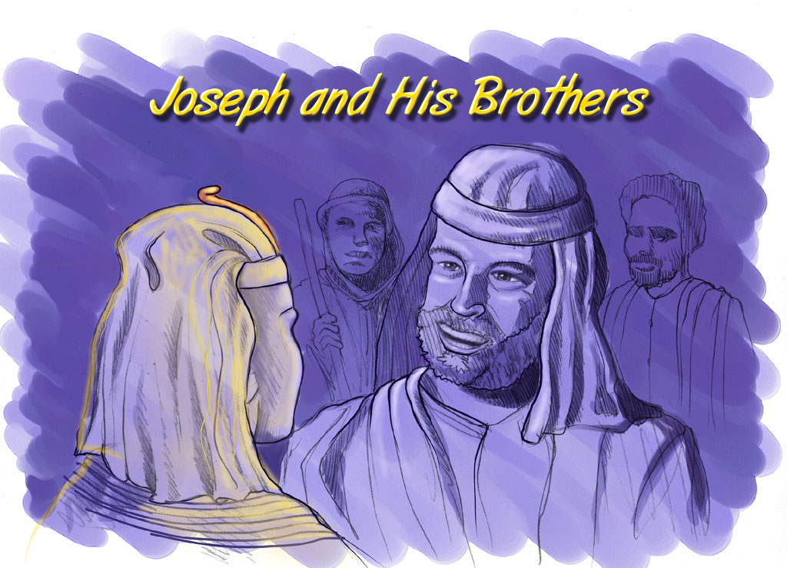
Abraham-Joseph
Joseph and His Brothers
Notes:
Through a series of dramatic events -- told about in great detail in the latter chapters of Genesis – the brothers learn that their sibling, JOSEPH, is now the governor of Egypt

Slide 2
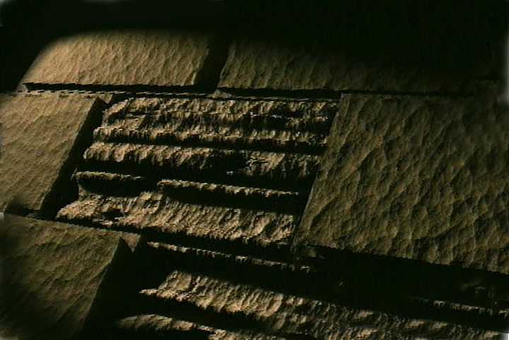
French
LA BIBLE…
En Base
Une Présentation du Ministère International de ‘La Bible… En Base’ Inc. Fort Worth, Texas
Dr. John Fryman, Texas, USA • BibleBasically.org
avoir cette presentation gratuitement • BibleStudyDownloads.org
www.biblebasically.com
©2006 TBBMI
8.0.01.
04
©2004 TBBMI
9.6.01.

Slide 3
Gen. 11:26 a 25:8
LA DATE APPROXIMATIF :
ABRAHAM-JOSEPH 2000 B.C.
TOUTES DATES SONT AROND 500-ANS PLUS.
Handbook pg. 19-24
01
1

Slide 4
7
“A Jouer
Mon Jouet”
CRÉATION
ABRAHAM
ABRAHAM
ABRAHAM
JOSEPH
ABRAHAM
MOïSE
JOSUÉ
ANARCHIE
ROYAUME
CAPTIVITÉ
SILENCE
LA PREMIERE
des
4 PERSONNES
JÉSUS
Handbook pg. 19-24
02

Slide 5
Gen. 12:4
DECORER
LA
SCENE
MME
6
N(A)
H
Fertile Crescent
MG
C
RE
B
J
MN
MM
Le Debut...
E
U
KB
MS
GP
MR
Handbook pg. 19-24
03
1

Slide 6
DECORER
LA
SCENE
10 PLACES
MME
6
4
N(A)
H
IRAK
IRAN
KOWEIT
ARABIE SAUDITE
SYRIE
ISRAEL
TURKIE
EGYPTE
MER DE GALILEE
MG
C
RE
B
CANAAN
J
MN
MM
RIVIERE NILE
MER MORTE
E
EGYPTE
U
KB
SINAI PENINSULE..
MS
GP
MR
Handbook pg. 19-24
04
14

Slide 7
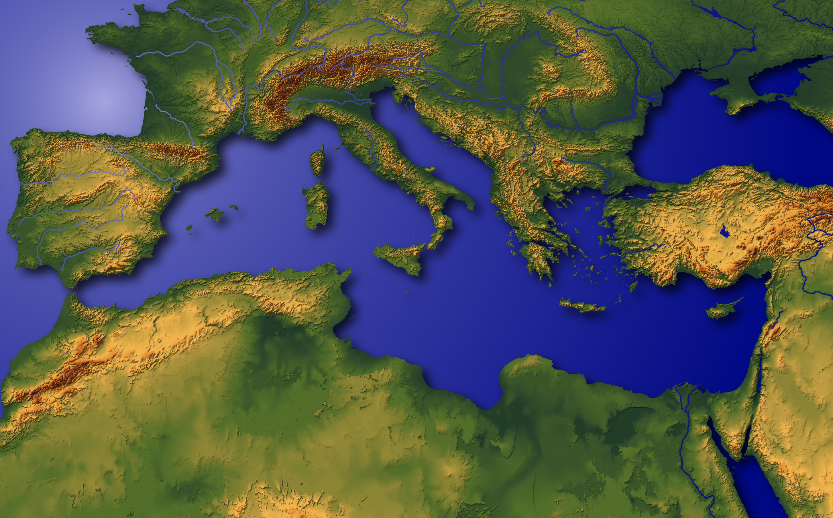
“La Nombrile de la Terre”
Handbook pg. 19-24
05
1

Slide 8
Gen. 11:28
DECORER
LA
SCENE
MME
N(A)
H
MG
C
RE
B
J
MN
MM
E
KB
U
MS
UR EN CHALDES: ANCIENT CENTRE CULTUREL DES MESOPOTANS BASE; CHEZ ABRAHAM
GP
MR
Handbook pg. 19-24
06
1

Slide 9
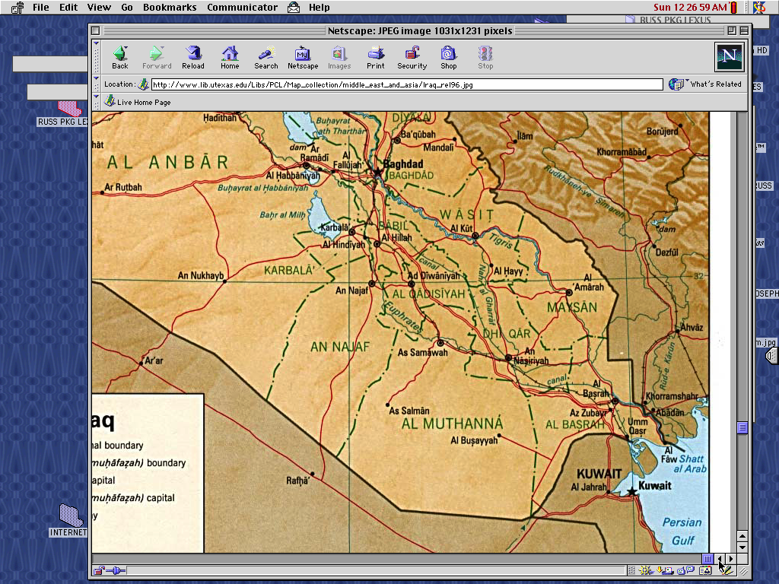
7
BABYLONE
UR
RAPELLEZ-VOUS! GUERRE du Golfe Persique
Guerre en IraK
Handbook pg. 19-24
07
6

Slide 10
7
La Base Mesopotamiènne
INVENTIONS SUMERIANE …
L’ECRITURE ET LE TOUR
COMMENCEMENT…
LOI
MEDICINE
ASTRONOMIE
ARCHITECTURE
PRE CENTRES URBIANS
Handbook pg. 19-24
07a
4

Slide 11
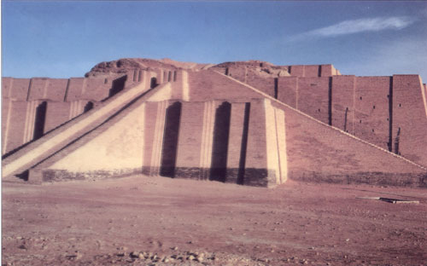
Gen 10:10; 11:28
Une “Ziggurat” Typicale a
L’Ancient Ur des Chaldiens en Irak d’aujourd’hui
Handbook pg. 19-24
08

Slide 12
Gen. 11:31
LA FAMILLE D’ABRAHAM:
• TERACH (LE PERE)
•ABRAHAM (ABRAM)
• SARAï (SA FEMME, SARAï )
• LOT (LE NEVEU D’ABRAHAM)
Handbook pg. 19-24
09
5

Slide 13

7
ABRAHAM
ABRAHAM
ca. 2000 B.C.
La PREMIERE
des
4 PERSONES
est:
ABRAHAM
AJMJ
Genèse 12 et allant
Handbook pg. 19-24
10
3

Slide 14
7
Gen. 12: 1-3
ABRAHAM
ABRAHAM
ca. 2000 B.C.
La PREMIERE
des
4 PERSONES
est:
L’APPELLE
ABRAHAM
L’APPELLE
AJMJ
Genèse 12 et Allant
Handbook pg. 19-24
11

Slide 15
7
Gen. 12: 1-3
ABRAHAM
ABRAHAM
ca. 2000 B.C.
L’APPELLE
AC
AJMJ
Gen. 12:1-3
ABRAHAM
L’APPELLE
LA PROMISE INCONDITIONALE DE DIEU A ABRAHAM!
Handbook pg. 19-24
12

Slide 16
7
ABRAHAM
ABRAHAM
ca. 2000 B.C.
L’APPELLE
AC
L - S - B
AJMJ
Gen. 12:1-3
LE PAYS
POSTERITE
ABRAHAM
L’APPELLE
L - S - B
BENEDICTION
UNE PROMISE INCONDITIONAL APRES DEVIENT COMME UNE ALLIANCE!
Handbook pg. 19-24
13

Slide 17
7
Genèse 12
L`Éternel dit à Abram ,
“Va-t-en de ton pays, de ta patrie, et de la maison de ton père, dans le pays que je te montrerai.
1
“Je ferai de toi une grande nation, et je te bénirai; je rendrai ton nom grand, et tu seras une source de bénédiction .
2
ABRAHAM
L’APPELLE
Je bénirai ceux qui te béniront, et je maudirai ceux qui te maudiront; et toutes les familles de la terre seront bénies en toi .”
L - S - B
3
Handbook pg. 19-24
14
3

Slide 18
7
Genèse 12
L`Éternel dit à Abram: Va-t-en de ton pays, de ta patrie, et de la maison de ton père, dans le pays que je te montrerai
1
UN PAYS
“Je ferai de toi une grande nation, et je te bénirai; je rendrai ton nom grand, et tu seras une source de bénédiction .
2
POSTERITE
ABRAHAM
L’APPELLE
Je bénirai ceux qui te béniront, et je maudirai ceux qui te maudiront; et toutes les familles de la terre seront bénies en toi .”
L - S - B
3
BENEDICTION
Handbook pg. 19-24
15
3

Slide 19

L’Alliance d’Abraham
(“L’Appelle”)
Genèse 12: 1-3
ABRAHAM
PAYS
POSTERITE
BENEDICTION
L’APPELLE
L - S - B
12:1
12:2
12:3
“L-S-B”
Handbook pg. 19-24
16
3

Slide 20
L’Alliance d’Abraham
(“L’Appelle”)
Genèse 12: 1-3
Trois Characteristiques Mouvantes!
ABRAHAM
PAYS
POSTERITE
BENEDICTION
L’APPELLE
L - S - B
• LITEREL
• ETERNEL
•INCONDITIONEL
17
3

Slide 21
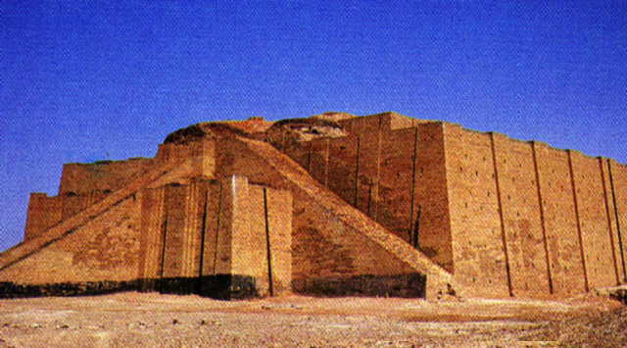
Gen. 11:31
DECORER
LA
SCENE
ILS ONT QUITES EN FOI
MME
N(A)
H
MG
C
RE
B
J
MN
ABRAHAM
MM
L’APPELLE
L - S - B
E
KB
U
MS
PG
MR
Handbook pg. 19-24
18
2

Slide 22
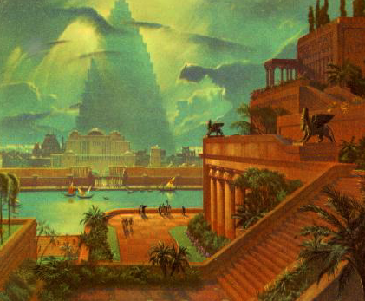
Gen. 11:31-32
DECORER
LA
SCENE
MME
N(A)
H
MG
C
RE
B
J
MN
ABRAHAM
MM
L’APPELLE
L - S - B
E
KB
U
La Grande Ville de Babylone
MS
GP
MR
Handbook pg. 19-24
19

Slide 23
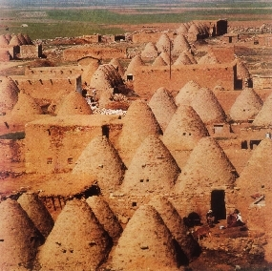
DECORER
LA
SCENE
Gen. 11:31-32
MME
N(A)
H
LE VIEU, TERACH, MEURT A HARAN.
MG
C
RE
B
J
MN
ABRAHAM
MM
L’APPELLE
L - S - B
E
KB
U
Le “Bee-Hive” Ville d’ Harran (Turkie) Aujourd’huit
MS
GP
MR
Handbook pg. 19-24
20
1

Slide 24
DECORER
LA
SCENE
Gen. 12:5
MME
N(A)
H
MG
C
RE
B
J
MN
ABRAHAM
MM
L’APPELLE
L - S - B
E
KB
U
MS
GP
MR
Handbook pg. 19-24
21

Slide 25
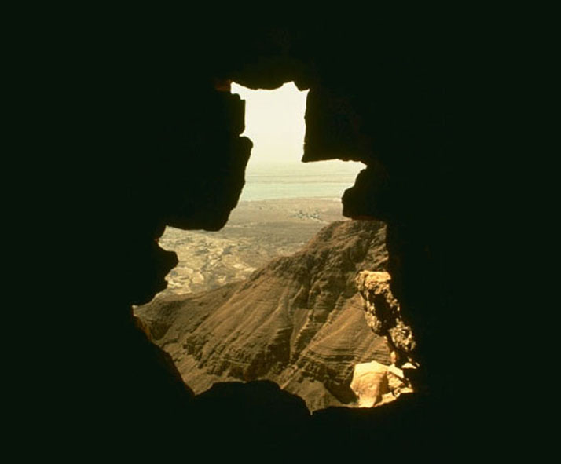
7
Quant Abraham entre le Pays…
Il avait déjat 75 ans…
Sa femme, Saraï, a 65.
Et déplus… promèsse d’enfants!
ABRAHAM
L’APPELLE
L - S - B
Handbook pg. 19-24
22
4

Slide 26
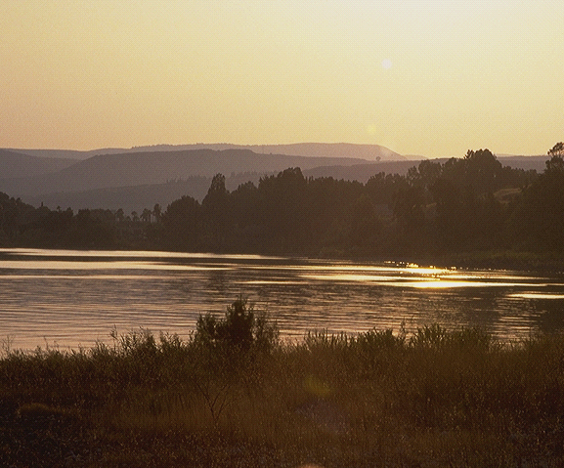
7
Gen. 15:6
ABRAHAM CROIT A LA PROMESSE DE DIEU
_{PAYS}
POSTÉ RITÉ
_{BENEDICTION}
Genèse 15:6!
Dieu voit la justice d’Abraham!
Simple croyance!
ABRAHAM
L’APPELLE
L - S - B
Handbook pg. 19-24
23
3

Slide 27
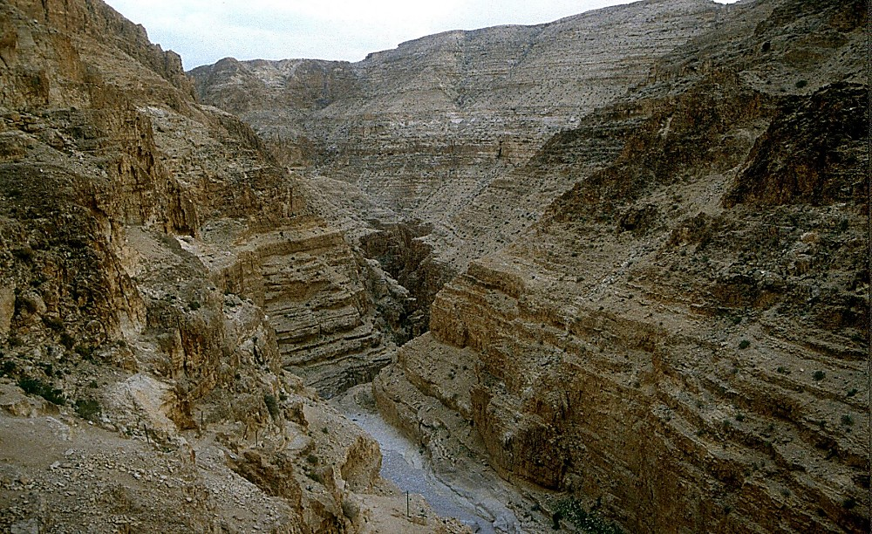

7
Gen. 16:1-4
ABRAHAM CROIT EN DIEU!
Desormais: Abraham et Saraï n’avaient pas d’enfants.
“Abraham…va auprès d’Agar!” (servante de Saraï)
ABRAHAM
L’APPELLE
L - S - B
Handbook pg. 19-24
24
3

Slide 28
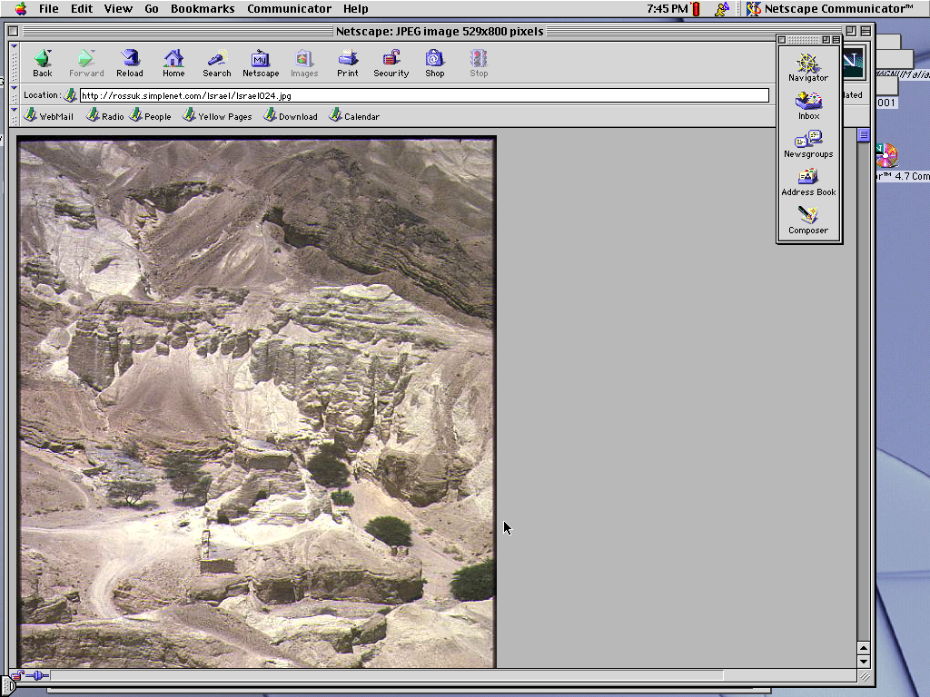
7
Gen. 16:11-12; 17:20-21
Bientot …Abraham a eu un fils avec Agar.
Il est nommé : ISHMAEL.
(ISHMAEL N’EST PAS L’ENFANT DE PROMESSE).
ABRAHAM
L’APPELLE
L - S - B
Handbook pg. 19-24
25
3

Slide 29
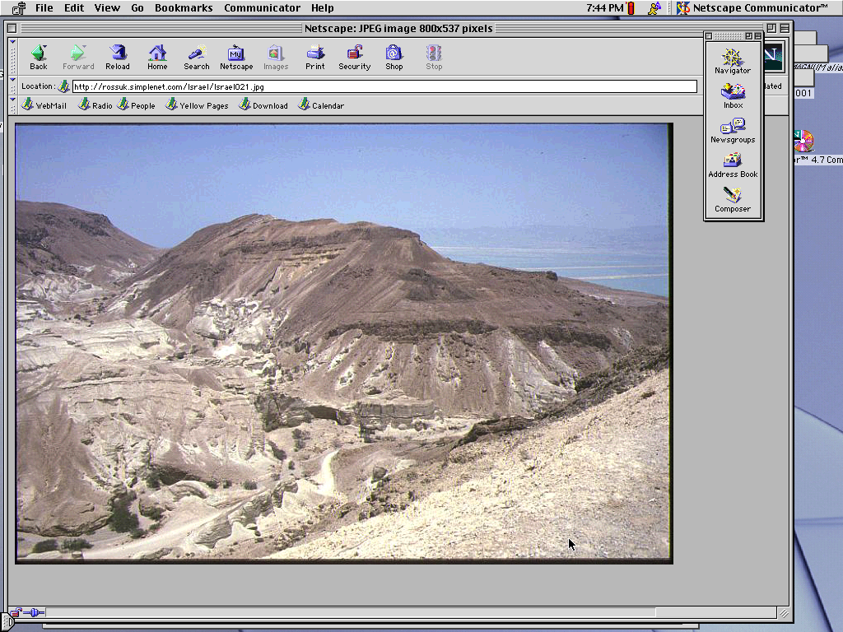
7
Gen. 17:19
maitenant …Abraham a 85 ans…Saraï a 75.
Après 15 ans…
Actuèlement un fils fut né pour ABRAHAM par SARAï.
NOM: “ISAAC”
ABRAHAM
L’APPELLE
L - S - B
Handbook pg. 19-24
26
4

Slide 30
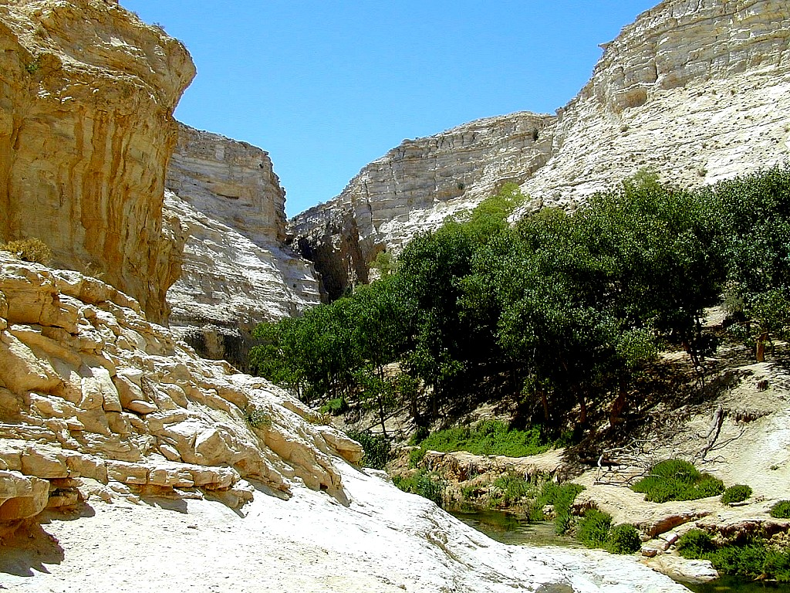
7
Gen. 17:21
Vraiment, Isaac est l’enfant long atendu…
… par lequel la promèsse de Dieu pour Abraham sera fait…
ABRAHAM
L’APPELLE
L - S - B
…PAR LA LIGNE DE LA FAMILLE D’ISAAC !
Handbook pg. 19-24
27
2

Slide 31
7
Gen. 17
ABRAHAM
ABRAHAM
ca. 2000 B.C.
L’APPELLE
AC
L - S - B
AJMJ
I - I
Gen. 12: 1-3
ABRAHAM
L’APPELLE
L - S - B
I - I
ISHMAEL & ISAAC
Handbook pg. 19-24
28

Slide 32
7
ABRAHAM
ABRAHAM
ca. 2000 B.C.
The CALL
AC
L - S - B
AJMJ
Gen. 12: 1-3
I - I
ABRAHAM
L’APPELLE
L - S - B
I - I
LE PEUPLE ARABE
PAR ISHMAEL
LE PEUPLE JUIF
PAR ISAAC
Handbook pg. 19-24
29
2

Slide 33
7
ABRAHAM
ABRAHAM
ca. 2000 B.C.
The CALL
AC
L - S - B
AJMJ
Gen. 12: 1-3
I - I
ABRAHAM
L’APPELLE
L - S - B
I - I
LE PEUPLE ARABE
PAR ISHMAEL
LE PEUPLE JUIF
PAR ISAAC
Handbook pg. 19-24
30

Slide 34
7
Gen. 22:2; 2 Chr. 3:1
QUEL FILS?
“Dieu dit: Prends ton fils, ton unique, celui que tu aimes, Isaac; va-t’en au pays de Morija, et là offre-le en holocauste sur l’une des montagnes que je te dirai .” Genèse 22:2
ABRAHAM
L’APPELLE
L - S - B
I - I
NIV note d’ étude :”Dans le text Hébreux, “Isaac” suit la clause “celui que tu aimes,” pour intencifier l’ éffect: “ton fils, ton unique, celui que tu aimes -- Isaac.” Isaac était l’unique “fils de la Promèsse.”
2 Chr 3:1 L’ auteur identifie cet endroit avèc le mont Temple [situé aujourd’huit Domène de Rock].
Handbook pg. 19-24
31
3

Slide 35
7
Gen. 17:20-21
QUEL FILS?
“A l’égard d’Ismaël, je t’ai exaucé. Voici, je le bénirai, je le rendrai fécond, et je le multiplierai à l’infini; il engendrera douze princes, et je ferai de lui une grande nation . J’établirai mon alliance avec Isaac, que Sara t’enfantera à cette époque-ci de l’année prochaine .”
Gen 17:20-21 (NKJV)
ABRAHAM
L’APPELLE
L - S - B
I - I
Handbook pg. 19-24
32
2

Slide 36
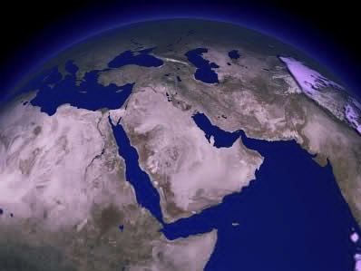
COMPAREZ LES DONS AUJOURD’HUIT…
ISAAC
ABRAHAM
ISHMAEL
L’APPELLE
L - S - B
POURQUOI
CETTE
ENORME DIFFERENCE?
I - I
Handbook pg. 19-24
33
3

Slide 37
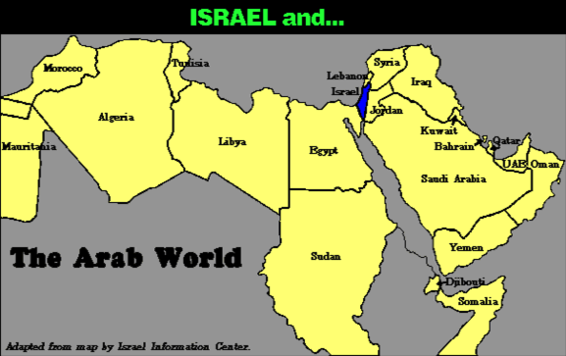
7
COMPAREZ LA GEOGRAPHIE…
Israel and…
ABRAHAM
L’APPELLE
L - S - B
The Arab World
I - I
Handbook pg. 19-24
34

Slide 38
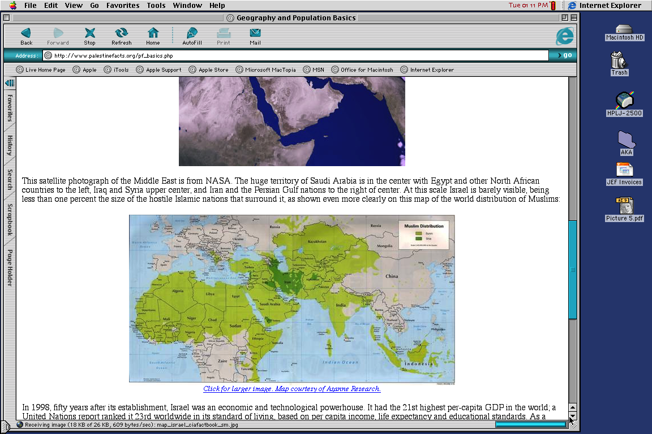
7
COMPAREZ LA GEOGRAPHIE…
ABRAHAM
L’APPELLE
L - S - B
I - I
MOHAMMED CONTRE ISAAC!
Handbook pg. 19-24
35

Slide 39
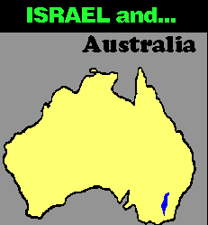
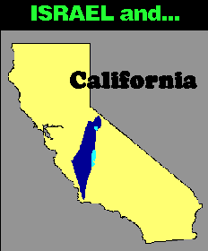
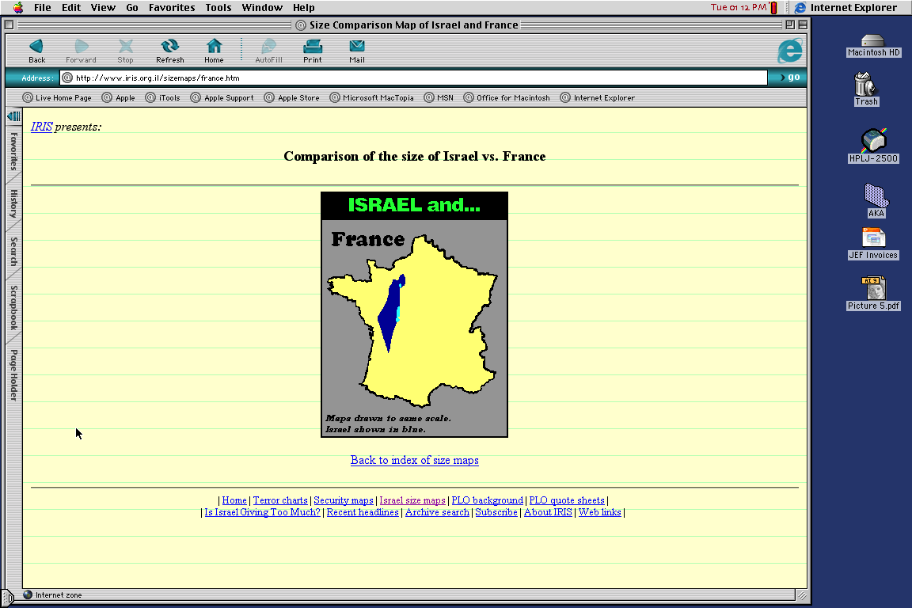
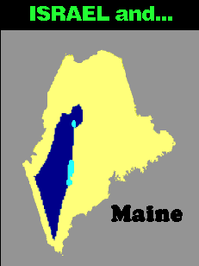

7
COMPAREZ LA GEOGRAPHIE…
ISRAEL and…
ISRAEL and…
Australia
ISRAEL and…
France
California
ISRAEL and…
ISRAEL and…
Singapore
ABRAHAM
L’APPELLE
L - S - B
I - I
Maine
Maps drawn to same scale with Israel in blue
Handbook, pages 19-24
4
36
9.65.03b.
Notes:
In today's geopolitical world…compare the size of tiny Israel with
Australia…
//// Israel with France…
//// Israel and the United States' state of Maine…or
//// Israel and California.
//// The width of Singapore and Israel are about the same.

Slide 40
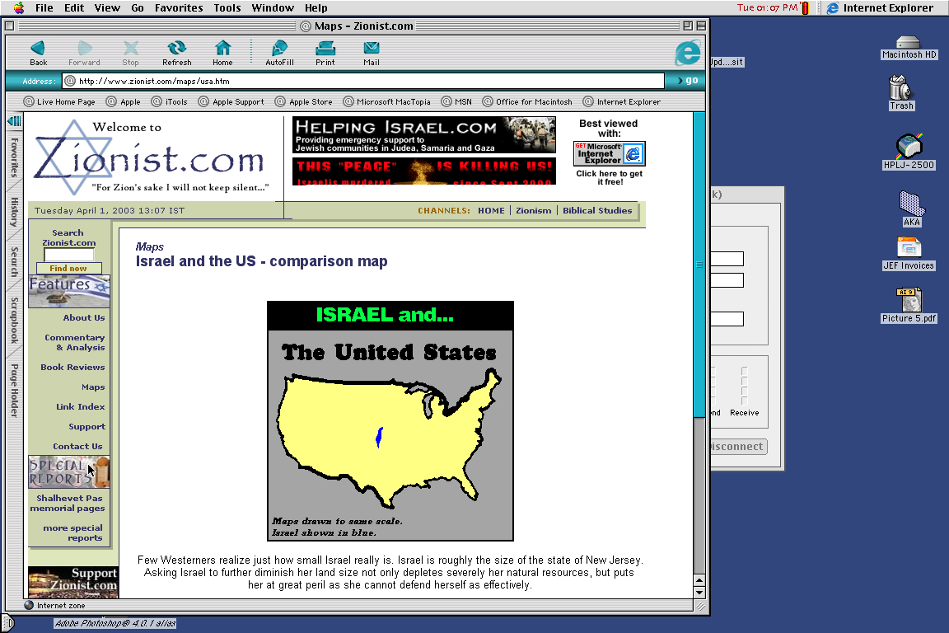
7
ISRAEL and…
LES ÉTATS UNIS
ABRAHAM
L’APPELLE
L - S - B
I - I
EST CE QUE C’EST LOQIQUE?
Handbook pg. 19-24
37
Notes:
And finally…even when Israel is compared to the entire United States…from the north to the south…from east to west: when it comes to size alone, there is enormous disparity between Isaac and Ishmael! Why is this so? How can we explain it?

Slide 41
7
“…les Ishmaëliens ont eu plus de terre et evantuellement plus de reseau que l’Iraël. Ce ci était dans le passé dans leur histoire, pas à dire le grand reseau d’ huil au temps moderne. Et la vie éternele est toujours ouverte pour les Ishmaëliens.
ABRAHAM
L’APPELLE
L - S - B
I - I
Hal Lindsey, “The Everlasting Hatred: The Roots of Jihad,” 2002, Pg 65
Handbook pg. 19-24
38

Slide 42
7
“… les Ishmaëliens ont eu plus de terre et evantuellement plus de reseau que l’Iraël. Ce ci était dans le passé dans leur histoire, pas à dire le grand reseau d’ huil au temps moderne. Et la vie éternele est toujours ouverte pour les Ishmaëliens.
Mais l’alliance de Dieu, qui concernait Ses affaires spiritueles, était uniquement pour Isaac et ses déscendants. La bénediction naturele promise à Isaac était pour faciliter l’appelle spirituele de Dieu pour la nation qui parviendra de lui.”
[Commentaire ajouté]
ABRAHAM
L’APPELLE
L - S - B
I - I
Hal Lindsey, “The Everlasting Hatred: The Roots of Jihad,” 2002, Pg 65
Handbook pg. 19-24
39

Slide 43
7
LIBANIE
Mer Méditerranéene
SYRIE
Mer de Galilée
IRAK
Haifa
Nazareth
DÉSCENDANTS D’ ISAAC
Netanie
JORDANIE
Tèl Aviv-Jaffa
AMMAN
JÉRUSALEM
Jéricho
Gaza
Hebreux
Mer Morte
ABRAHAM
Beersheba
L’APPELLE
ISRAEL
L - S - B
I - I
DÉSCENDANTS D’ ISHMAEL
EGYPTE
L’ARABIE SAODITE
Eilat
Al’ Aqaba
Gulf of Aqaba
ISHMAEL & ISAAC EN ISRAEL AUJOURD’HUI
Handbook pg. 19-24
40
2

Slide 44
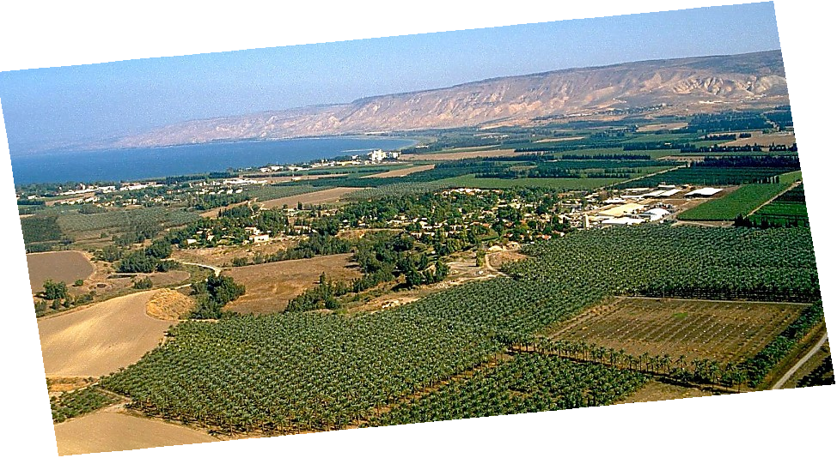
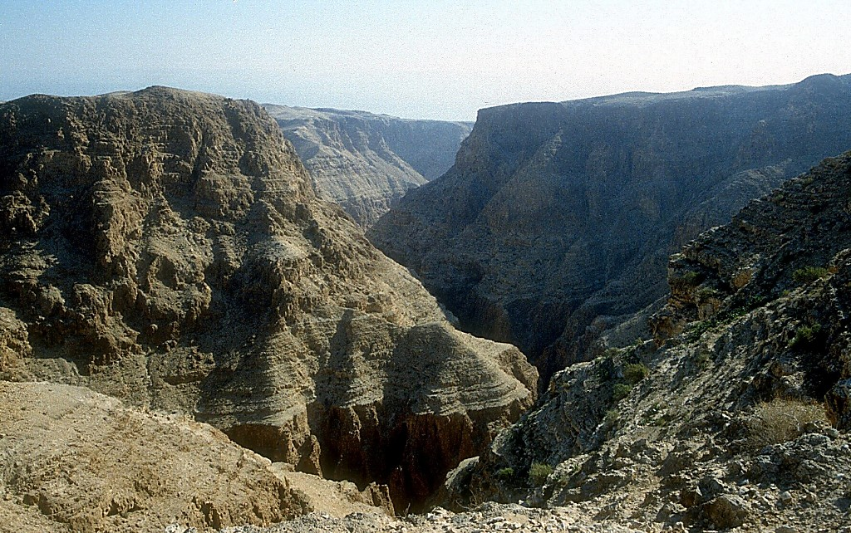
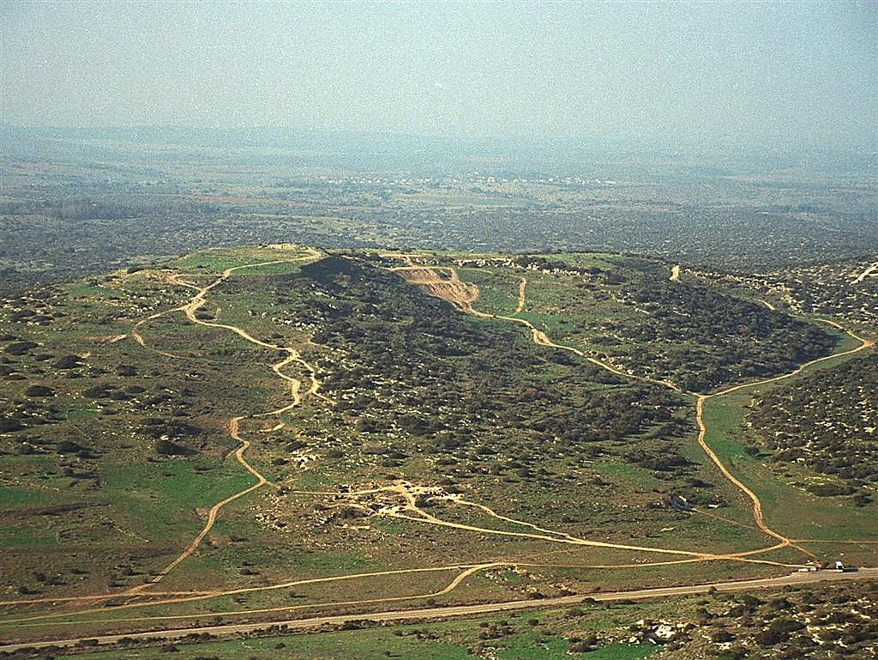
Gen. 13:10-11; Ex 3:8
UNE PORTION DE LA PROME;SSE
D’ABRAHAM
ABRAHAM
L’APPELLE
L - S - B
I - I
LA MARVEILEUSE DE CANAAN… LA TERRE DE SON ANCIENNE HÉRITANCE!
Le Fleuve Jordanien au Centre d’ Israel
Handbook pg. 19-24
41
1
© 2006 TBBMI
9.6.03b.

Slide 45
7
Ex. 2:24
ABRAHAM
ABRAHAM
ca. 2000 B.C.
L’APPELLE
AC
L - S - B
AJMJ
I - I
Gen. 12:1-3
J - E
12
ABRAHAM
L’APPELLE
L - S - B
I - I
J - E
12
Jacob est l’Enfant de la Promèsse!
LA LIGNE DE LA PROME;SSE!
Handbook pg. 19-24
42
7

Slide 46
7
Gen. 35:23-26; Gen. 34:1
ABRAHAM
ABRAHAM
ca. 2000 B.C.
L’APPELLE
AC
L - S - B
AJMJ
I - I
Gen. 12: 1-3
J - E
12
12
ABRAHAM
1
10
L’APPELLE
L - S - B
I - I
6
J - E
8
12
4
5
13
7
11
3
9
2
Handbook pg. 19-24
43

Slide 47
7
Gen. 35:24
ABRAHAM
ABRAHAM
ca. 2000 B.C.
L’APPELLE
AC
L - S - B
AJMJ
I - I
Gen. 12: 1-3
J - E
12
ABRAHAM
L’APPELLE
L - S - B
I - I
J - E
12
11
Handbook pg. 19-24
44

Slide 48
7
Gen. 35:24
ABRAHAM
ABRAHAM
ca. 2000 B.C.
L’APPELLE
AC
L - S - B
AJMJ
I - I
Gen. 12: 1-3
J - E
12
ABRAHAM
L’APPELLE
L - S - B
I - I
J - E
12
JOSEPH!
11
Handbook pg. 19-24
45

Slide 49
7
Gen. 1 through 25
CREATION
ANARCHIE
1 Er Homme & Femme
1st Sin
C
1 Er Evangel
1 Ere Famille
ROYAUME
(1000 B.C.)
1 Ere Meurte
Deluge/Arc en Ciel
Tour
3 SOCIETÉS
(2000 B.C.)
ABRAHAM
(2000 B.C.)
C 7 S J
L’APPELLE
AC
L - S - B
I - I
J - E
12
CAPTIVITÉ
7 = 4 + 3
JOSEPH
ABRAHAM
4 PERSONES
L’APPELLE
L - S - B
I - I
MOïSE
(1500 B.C.)
(500 B.C.)
J - E
S
S
SILENCE
12
JÉSUS
J
JOSUÉ
46
2

Slide 50
7
AJMJ
La SECONDE
des
4 PERSONES
est:
?
47

Slide 51
7
Gen 30:24
AJMJ
La SECONDE
des
4 PERSONES
est:
“JOSEPH”
48

Slide 52
7
Gen 30:24
DATE APPROXIMATÉ :
ABRAHAM-JOSEPH 2000 B.C.
49

Slide 53
7
Gen. 30:24 through Gen. 50:26
CRÉATION
ABRAHAM
“A Jouer
Mon Jouet”
ABRAHAM
ABRAHAM
JOSEPH
ABRAHAM
MOïSE
JOSUÉ
ANARCHIE
ROYAUME
CAPTIVITÉ
SILENCE
JÉSUS
Handbook pg. 24-25
50

Slide 54
7
JOSEPH
ABRAHAM
La SECONDE
des
4 PERSONES
est:
JOSEPH
AJMJ
Handbook pg. 24-25
51

Slide 55
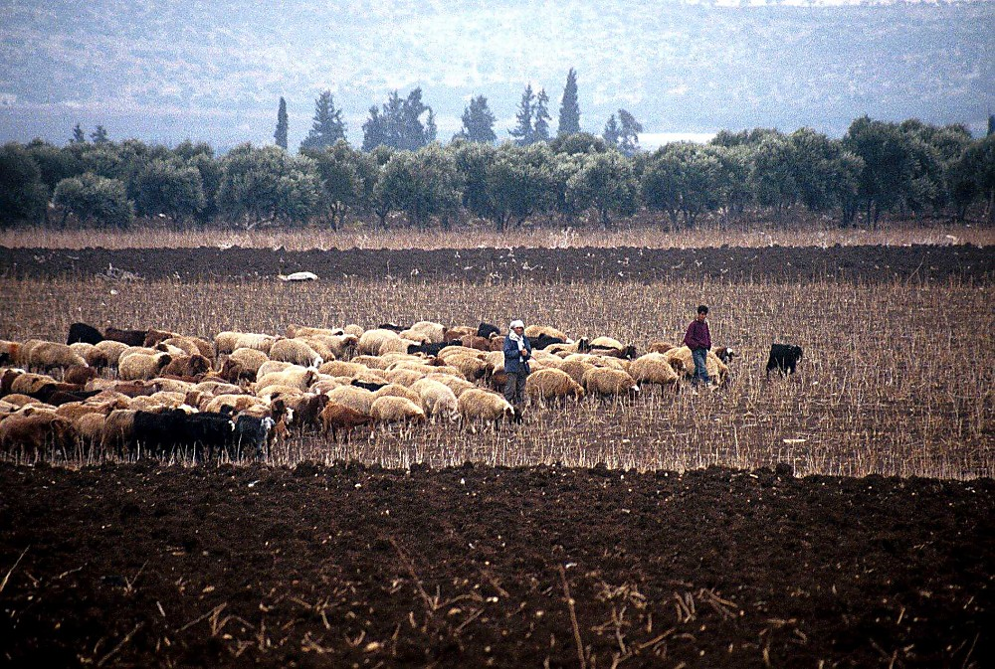
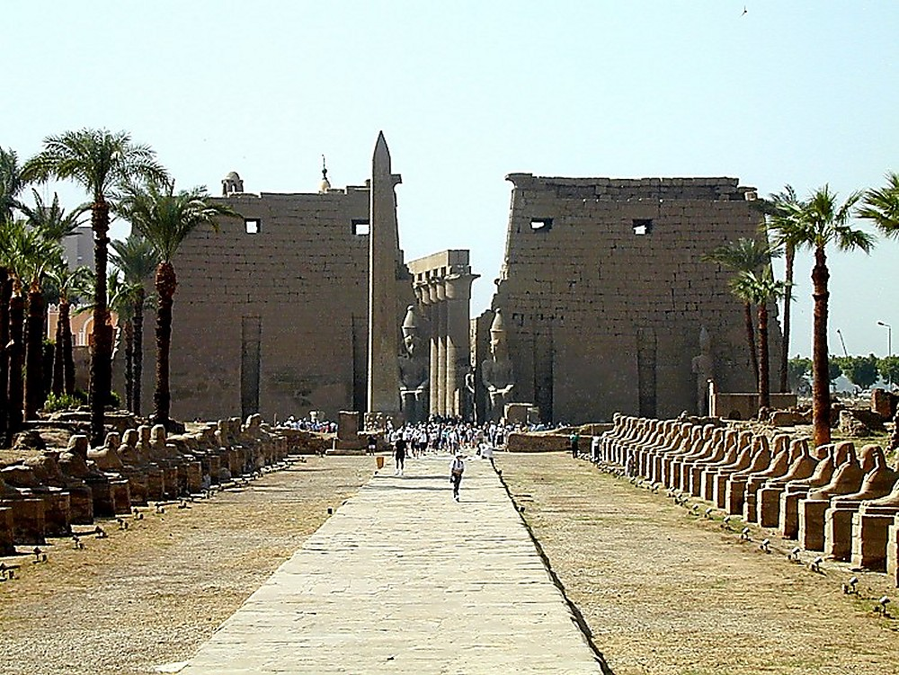
Gen. 37:16-18
Temple de Luxe Façade,en Egypte
JOSEPH
Berger en voie Dothan, Israel
Handbook pg. 24-25
52
1

Slide 56
Gen. 37:28
JOSEPH
Handbook pg. 24-25
53

Slide 57
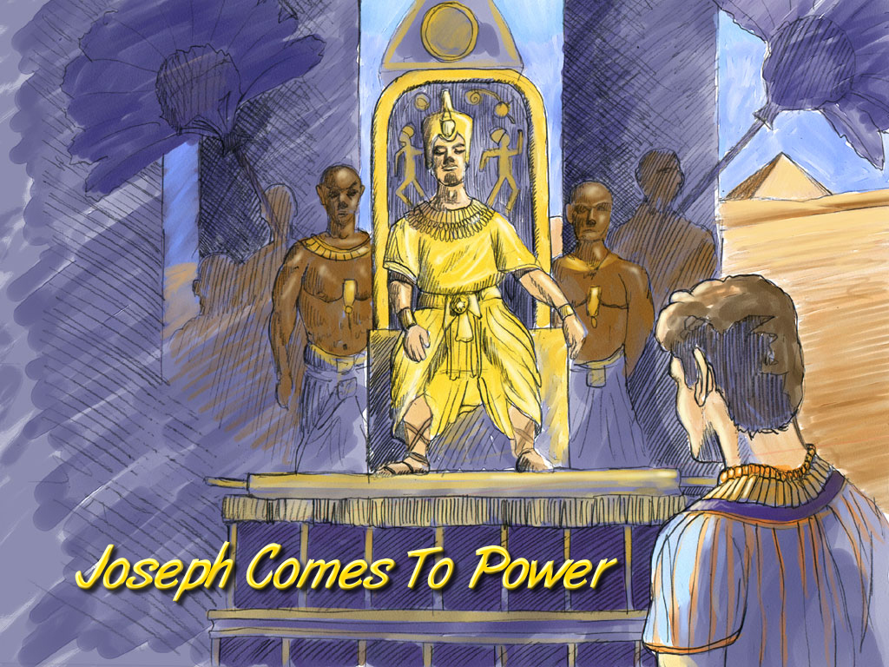
Gen. 41:41-46
JOSEPH
Joseph Comes To Power
Joseph Comes to Power
Handbook pg. 24-25
54
Notes:
In time JOSEPH rises in Egyptian civil authority. He becomes governor of all of Egypt, second only to the Pharaoh himself.

Slide 58
Gen. 42:2
DECORER
LA
SCENE
MME
N(A)
FAMINE!
H
C
MG
RE
B
J
MN
JOSEPH
MM
E
KB
U
BEUCOUP!
SM
GP
MR
Handbook pg. 24-25
55
1

Slide 59
Gen. 42:7
Joseph and His Brothers
JOSEPH
Joseph and His Brothers
Handbook pg. 24-25
56
Notes:
Through a series of dramatic events -- told about in great detail in the latter chapters of Genesis – the brothers learn that their sibling, JOSEPH, is now the governor of Egypt

Slide 60
Gen. 46:3-7
DECORER
LA
SCENE
MME
N(A)
H
MG
C
LA FAMILLE SUIT…
LA FAMILLE DEVIENDRA UNE NATION !
RE
B
J
MN
JOSEPH
MM
E
KB
U
MS
GP
MR
Handbook pg. 24-25
57

Slide 61
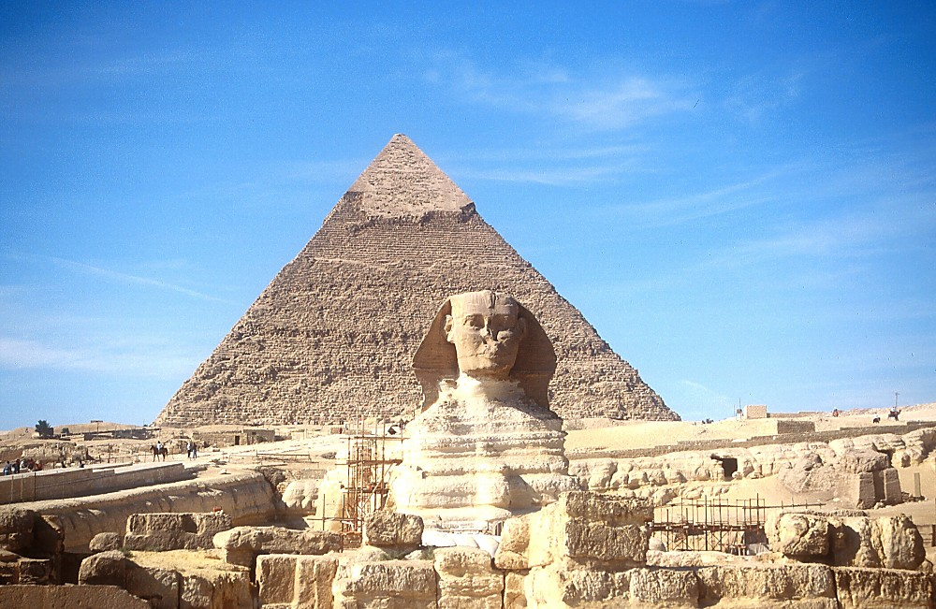
7
JOSEPH
Les Sphinx et le Grand Pyramid
Handbook pg. 24-25
58

Slide 62
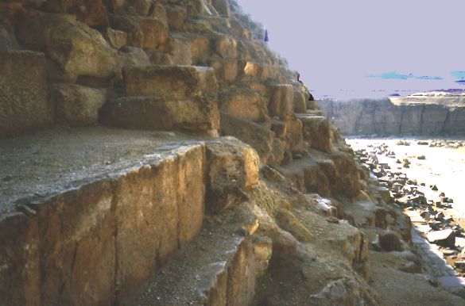
7
JOSEPH
les Quarriés et le Grand Pyramid
Handbook pg. 24-25
59

Slide 63
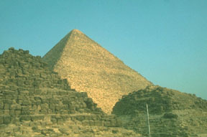
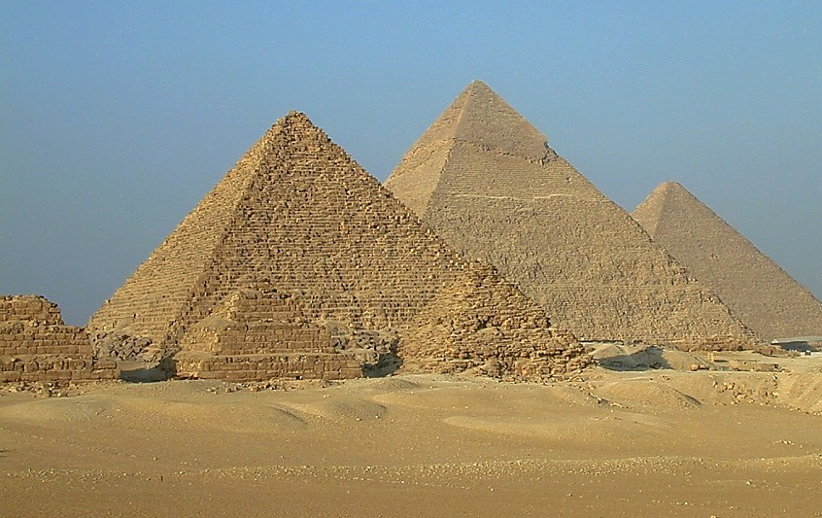
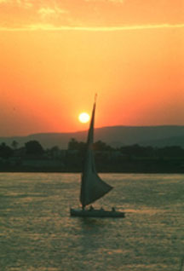
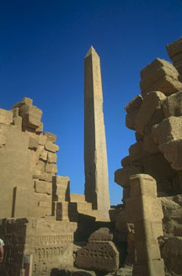
7
LES ISRAELIENS ONT VU…
JOSEPH
…ANCIENS MERVEILES D’EGYPTE.
Handbook pg. 24-25
60

Slide 64
Ex. 8:8-10
JOSEPH
ABRAHAM
ESCLAVAGE
The SECOND
of the
4 PEOPLE
is:
AJMJ

Slide 65
7
Gen. 1:1 through Ex. 1:6
CREATION
ANARCHIE
1er Homme & Femme
1st Sin
C
1 er Evangel
1 ere Famille
ROYAUME
(1000 B.C.)
1 ere Meurtre
Deluge/Arc en ciel
Tour
(2000 B.C.)
ABRAHAM
(2000 B.C.)
3 SOCIETÉS
C 7 S J
L’APPELLE
AC
L - S - B
I - I
J - E
12
CAPTIVITÉ
JOSEPH
4 PERSONES
JOSEPH
7 = 4 + 3
ESCLAVAGE
ESCLAVAGE
430
430
MOïSE
(1500 B.C.)
S
S
SILENCE
(500 B.C.)
JÉSUS
J
JOSUÉ
Handbook pg. 24-25
62

Slide 66
7
AJMJ
La TROISEME
des
4 PERSONES
est:
?
63

Slide 67
7
Ex 2:10
AJMJ
La TROISIEME
des
4 PERSONES
est:
“MOïSE”
64

Slide 68


La Bible…En Base • BibleStudyDownloads.org
avoir cette presentation gratuitement
Notes:
The Bible…Basically (bb)

Slide 69
65
©2006 TBBMI
9.6.03b.

